Slide 1

Tu futuro empieza hoy
Cada decisión, cada aprendizaje y cada pequeño esfuerzo suma.
Estudiar no solo abre puertas: también te ayuda a descubrir quién quieres ser.
Pregunta: si imaginaras tu vida dentro de 10 años, ¿cómo te gustaría que fuera?
SESIÓN 1 · MOTIVACIÓN
1/15
Notes:
Guía docente. Objetivo: iniciar la sesión despertando motivación personal. Pide al alumnado que imagine una escena concreta de su vida dentro de diez años. Evita respuestas cerradas; lo importante es que empiecen a visualizar posibilidades. Cierre: el futuro no se adivina, se construye paso a paso.
Adaptación por edades: en 5.º y 6.º EP usa ejemplos cercanos y breves; en 1.º y 2.º ESO insiste en autonomía y organización; en 3.º y 4.º ESO conecta con orientación académica, toma de decisiones y preparación de exámenes. Evita mensajes culpabilizadores y recuerda que cada alumno tiene ritmos y circunstancias diferentes.

Slide 2

¿Para qué sirve estudiar?
Aprender no es solo aprobar exámenes.
Sirve para comprender el mundo, resolver problemas, tomar decisiones y tener más oportunidades.
Pregunta: ¿qué has aprendido en clase que te haya servido fuera del colegio?
SESIÓN 1 · MOTIVACIÓN
2/15
Notes:
Guía docente. Objetivo: desmontar la idea de que estudiar sirve únicamente para sacar nota. Invita a compartir ejemplos cotidianos: calcular un precio, escribir un mensaje claro, entender una noticia, orientarse en un mapa o cuidar la salud. Cierre: cada asignatura desarrolla habilidades útiles.
Adaptación por edades: en 5.º y 6.º EP usa ejemplos cercanos y breves; en 1.º y 2.º ESO insiste en autonomía y organización; en 3.º y 4.º ESO conecta con orientación académica, toma de decisiones y preparación de exámenes. Evita mensajes culpabilizadores y recuerda que cada alumno tiene ritmos y circunstancias diferentes.

Slide 3

Encuentra tu propio motivo
No todos estudiamos por la misma razón.
Puedes esforzarte para mejorar, superar una dificultad, alcanzar una meta o prepararte para algo que te ilusiona.
Actividad: completa “Una buena razón para esforzarme este curso es…”
SESIÓN 1 · MOTIVACIÓN
3/15
Notes:
Guía docente. Objetivo: convertir la motivación en algo personal. Después de completar la frase, pide que concreten: “mejorar” ¿en qué?, “aprobar” ¿qué materia?, “ser mejor” ¿cómo se verá? Cierre: cuanto más concreto sea el motivo, más fácil será recordarlo cuando cueste.
Adaptación por edades: en 5.º y 6.º EP usa ejemplos cercanos y breves; en 1.º y 2.º ESO insiste en autonomía y organización; en 3.º y 4.º ESO conecta con orientación académica, toma de decisiones y preparación de exámenes. Evita mensajes culpabilizadores y recuerda que cada alumno tiene ritmos y circunstancias diferentes.

Slide 4

¿Qué te gustaría ser o hacer?
Hay muchos caminos valiosos: profesiones, oficios, estudios, proyectos, arte, deporte, ciencia, cuidado de personas…
Lo importante es descubrir qué te mueve y qué quieres aportar.
Pregunta: ¿en qué actividad te imaginas disfrutando dentro de unos años?
SESIÓN 2 · FUTURO
4/15
Notes:
Guía docente. Objetivo: abrir la mirada hacia distintas posibilidades de futuro sin jerarquizar profesiones. Para 5.º y 6.º EP, habla de intereses. Para ESO, conecta con itinerarios, estudios y habilidades. Cierre: no hay que decidir toda la vida ahora; sí conviene empezar a conocerse.
Adaptación por edades: en 5.º y 6.º EP usa ejemplos cercanos y breves; en 1.º y 2.º ESO insiste en autonomía y organización; en 3.º y 4.º ESO conecta con orientación académica, toma de decisiones y preparación de exámenes. Evita mensajes culpabilizadores y recuerda que cada alumno tiene ritmos y circunstancias diferentes.

Slide 5

Descubre aquello que te ilusiona
Tus intereses dan pistas: lo que te gusta, lo que te despierta curiosidad, lo que se te da bien y lo que quieres aprender.
Conocerte también es una forma de estudiar tu futuro.
Actividad: escribe 3 intereses, 3 fortalezas y 1 cosa nueva que te gustaría aprender.
SESIÓN 2 · FUTURO
5/15
Notes:
Guía docente. Objetivo: favorecer el autoconocimiento. Aclara que no se trata de presumir ni de compararse. Pueden pensar en aficiones, asignaturas, actividades, cualidades personales o situaciones en las que disfrutan. Cierre: una fortaleza se puede entrenar y un interés puede convertirse en camino.
Adaptación por edades: en 5.º y 6.º EP usa ejemplos cercanos y breves; en 1.º y 2.º ESO insiste en autonomía y organización; en 3.º y 4.º ESO conecta con orientación académica, toma de decisiones y preparación de exámenes. Evita mensajes culpabilizadores y recuerda que cada alumno tiene ritmos y circunstancias diferentes.

Slide 6

De la ilusión a una meta concreta
Una ilusión inspira. Una meta orienta. Un plan te pone en marcha.
Ejemplo: “me gustan los animales” → “investigo profesiones relacionadas” → “mejoro en ciencias y busco información”.
Actividad: elige un objetivo para este curso y escribe 3 acciones pequeñas para acercarte.
SESIÓN 2 · FUTURO
6/15
Notes:
Guía docente. Objetivo: enseñar a traducir sueños en acciones. Pide que los objetivos sean realistas y revisables. Ejemplos: mejorar en una materia, leer más, organizar la agenda, preguntar dudas, participar mejor. Cierre: un objetivo grande se avanza con acciones pequeñas.
Adaptación por edades: en 5.º y 6.º EP usa ejemplos cercanos y breves; en 1.º y 2.º ESO insiste en autonomía y organización; en 3.º y 4.º ESO conecta con orientación académica, toma de decisiones y preparación de exámenes. Evita mensajes culpabilizadores y recuerda que cada alumno tiene ritmos y circunstancias diferentes.

Slide 7

La motivación te impulsa
La constancia te hace avanzar.
No siempre tendrás ganas: estudiar, practicar o entrenar también requiere continuar cuando cuesta.
Reto: identifica una tarea que sueles posponer y decide cuál será el primer paso.
SESIÓN 3 · ESFUERZO
7/15
Notes:
Guía docente. Objetivo: diferenciar motivación inicial y constancia. Usa ejemplos cercanos: deporte, instrumento, Matemáticas, idiomas o lectura. Cierre: no hace falta tener ganas todos los días; hace falta aprender a empezar.
Adaptación por edades: en 5.º y 6.º EP usa ejemplos cercanos y breves; en 1.º y 2.º ESO insiste en autonomía y organización; en 3.º y 4.º ESO conecta con orientación académica, toma de decisiones y preparación de exámenes. Evita mensajes culpabilizadores y recuerda que cada alumno tiene ritmos y circunstancias diferentes.

Slide 8

Tu fuerza de voluntad se entrena
La voluntad no aparece por arte de magia.
Se construye con hábitos sencillos, rutinas, metas pequeñas, descanso y reconocimiento de los avances.
Actividad: elige un hábito de estudio sencillo para mantenerlo durante 7 días.
SESIÓN 3 · ESFUERZO
8/15
Notes:
Guía docente. Objetivo: presentar la fuerza de voluntad como algo entrenable. Sugiere hábitos concretos: preparar mochila, repasar 10 minutos, apagar notificaciones, usar agenda, empezar a una hora fija. Cierre: un hábito pequeño repetido muchas veces cambia los resultados.
Adaptación por edades: en 5.º y 6.º EP usa ejemplos cercanos y breves; en 1.º y 2.º ESO insiste en autonomía y organización; en 3.º y 4.º ESO conecta con orientación académica, toma de decisiones y preparación de exámenes. Evita mensajes culpabilizadores y recuerda que cada alumno tiene ritmos y circunstancias diferentes.

Slide 9

Resiliencia: levantarse y continuar
Ser resiliente no significa no sufrir ni aguantarlo todo.
Significa aprender de lo ocurrido, probar otra estrategia y pedir ayuda cuando sea necesario.
Transforma: “no soy capaz” → “todavía no lo he conseguido; voy a probar otra forma”.
SESIÓN 3 · RESILIENCIA
9/15
Notes:
Guía docente. Objetivo: trabajar pensamientos ante la frustración. Plantea situaciones habituales: suspender, no entender, distraerse o sentirse bloqueado. Cierre: un resultado no define tu valor; la pregunta clave es “¿qué puedo hacer ahora?”.
Adaptación por edades: en 5.º y 6.º EP usa ejemplos cercanos y breves; en 1.º y 2.º ESO insiste en autonomía y organización; en 3.º y 4.º ESO conecta con orientación académica, toma de decisiones y preparación de exámenes. Evita mensajes culpabilizadores y recuerda que cada alumno tiene ritmos y circunstancias diferentes.

Slide 10
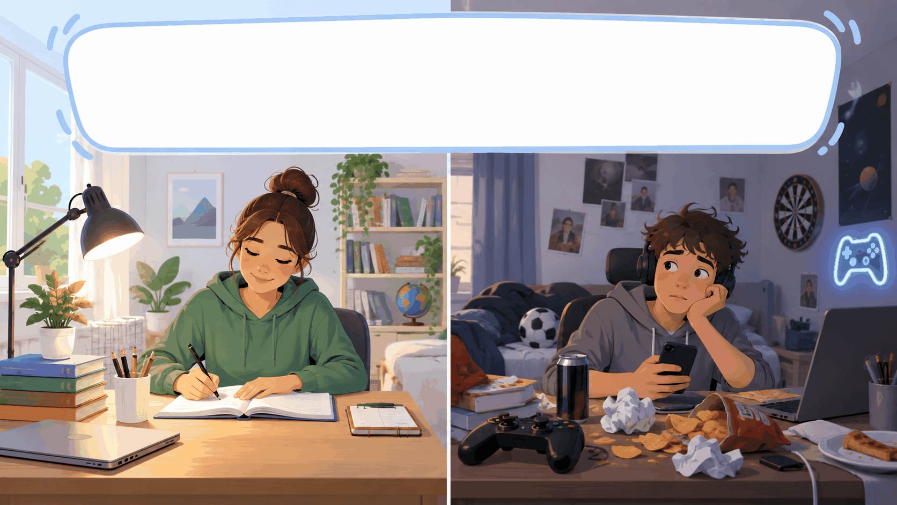
Las reglas de oro para estudiar mejor
Horario realista · Lugar ordenado · Material preparado · Buen descanso · Pausas · Menos distracciones · Trabajo diario
Pregunta: ¿qué cambio haría que tu lugar de estudio funcionara mejor?
SESIÓN 4 · ORGANIZACIÓN
10/15
Notes:
Guía docente. Objetivo: introducir hábitos básicos de estudio. Compara el ambiente que ayuda con el que distrae, sin culpabilizar. Insiste en que cada familia y cada casa son diferentes; se busca una mejora posible. Cierre: el entorno no estudia por ti, pero puede ponértelo más fácil.
Adaptación por edades: en 5.º y 6.º EP usa ejemplos cercanos y breves; en 1.º y 2.º ESO insiste en autonomía y organización; en 3.º y 4.º ESO conecta con orientación académica, toma de decisiones y preparación de exámenes. Evita mensajes culpabilizadores y recuerda que cada alumno tiene ritmos y circunstancias diferentes.

Slide 11

Aprende a organizar tu tiempo
Usa agenda y plan semanal.
Distingue tareas urgentes, importantes y planificables.
Trabaja en bloques: 15-25 min para pequeños; 25-40 min para mayores.
Actividad: diseña una tarde realista con deberes, repaso, descanso y ocio.
SESIÓN 4 · ORGANIZACIÓN
11/15
Notes:
Guía docente. Objetivo: enseñar planificación realista. Recuerda incluir merienda, descanso, actividades extraescolares y tiempo libre. No se trata de estudiar muchas horas, sino de aprovechar mejor las disponibles. Cierre: un plan posible vale más que un horario perfecto imposible.
Adaptación por edades: en 5.º y 6.º EP usa ejemplos cercanos y breves; en 1.º y 2.º ESO insiste en autonomía y organización; en 3.º y 4.º ESO conecta con orientación académica, toma de decisiones y preparación de exámenes. Evita mensajes culpabilizadores y recuerda que cada alumno tiene ritmos y circunstancias diferentes.

Slide 12

Recupera tu concentración
El móvil, las redes, los vídeos cortos y las notificaciones compiten por tu atención.
Silencia, aleja el móvil y usa la tecnología solo cuando sea necesaria.
Compromiso: mi norma personal para estudiar sin distracciones será…
SESIÓN 4 · CONCENTRACIÓN
12/15
Notes:
Guía docente. Objetivo: abordar distracciones digitales actuales. Incluye la IA: puede ayudar a aclarar dudas, generar ejemplos o practicar, pero no sustituye comprender ni razonar. Cierre: controlar pantallas no es prohibir todo; es decidir cuándo te ayudan y cuándo te frenan.
Adaptación por edades: en 5.º y 6.º EP usa ejemplos cercanos y breves; en 1.º y 2.º ESO insiste en autonomía y organización; en 3.º y 4.º ESO conecta con orientación académica, toma de decisiones y preparación de exámenes. Evita mensajes culpabilizadores y recuerda que cada alumno tiene ritmos y circunstancias diferentes.

Slide 13

Un método de estudio que funciona
1. Planifica · 2. Comprende · 3. Organiza
4. Recuerda · 5. Practica · 6. Repasa
Clave: estudiar no es mirar apuntes; es comprobar que puedes explicar y aplicar lo aprendido.
SESIÓN 5 · MÉTODO
13/15
Notes:
Guía docente. Objetivo: presentar una secuencia sencilla y transferible. Explica que cada materia requiere adaptar el método: problemas en Matemáticas, expresión en Lengua, relaciones en Historia, práctica frecuente en idiomas. Cierre: el método evita estudiar solo la noche anterior.
Adaptación por edades: en 5.º y 6.º EP usa ejemplos cercanos y breves; en 1.º y 2.º ESO insiste en autonomía y organización; en 3.º y 4.º ESO conecta con orientación académica, toma de decisiones y preparación de exámenes. Evita mensajes culpabilizadores y recuerda que cada alumno tiene ritmos y circunstancias diferentes.

Slide 14

Aprende de forma activa
Subrayado inteligente · Esquemas · Mapas conceptuales · Preguntas · Autoevaluación · Explicar a otra persona · Repaso espaciado
Mini práctica: lee un fragmento, saca 3 ideas, haz 2 preguntas y explícalo sin mirar.
SESIÓN 5 · TÉCNICAS ACTIVAS
14/15
Notes:
Guía docente. Objetivo: mostrar técnicas activas. Aclara que releer o copiar no basta para saber si se ha aprendido. Propón una demostración con un texto breve de cualquier materia. Cierre: recordar, explicar y aplicar son señales de aprendizaje real.
Adaptación por edades: en 5.º y 6.º EP usa ejemplos cercanos y breves; en 1.º y 2.º ESO insiste en autonomía y organización; en 3.º y 4.º ESO conecta con orientación académica, toma de decisiones y preparación de exámenes. Evita mensajes culpabilizadores y recuerda que cada alumno tiene ritmos y circunstancias diferentes.

Slide 15

Hoy comienzo a construir mi futuro
Tengo motivos para aprender.
Puedo esforzarme, organizarme y pedir ayuda.
Cada pequeño paso cuenta.
Compromiso: mi objetivo es… / mi hábito será… / cuando encuentre una dificultad intentaré…
CIERRE · COMPROMISO
15/15
Notes:
Guía docente. Objetivo: cerrar con compromiso personal. Pide que el alumnado escriba una frase concreta y revisable. Puede guardarse en la agenda o compartirse con el tutor. Cierre final: no tienes que conseguirlo todo hoy; lo importante es empezar, aprender y seguir avanzando.
Adaptación por edades: en 5.º y 6.º EP usa ejemplos cercanos y breves; en 1.º y 2.º ESO insiste en autonomía y organización; en 3.º y 4.º ESO conecta con orientación académica, toma de decisiones y preparación de exámenes. Evita mensajes culpabilizadores y recuerda que cada alumno tiene ritmos y circunstancias diferentes.

